Slide 1
CMENTARZ ŻYDOWSKI W WARCIE

Slide 2
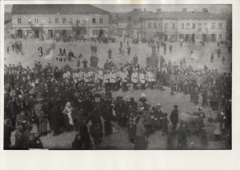
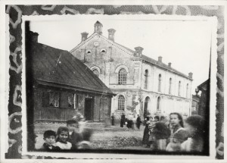
POCZĄTKI SPOŁECZNOŚCI ŻYDOWSKIEJ W WARCIE
Społeczność żydowska w Warcie zaczęła się formować w pierwszej połowie XVI wieku, kiedy osiedlili się tu wyznawcy judaizmu prześladowani w Czechach i na Morawach. Mimo odmienności kulturowej i religijnej Żydzi w Warcie spotkali się z przyjaznym przyjęciem. W 1534 r. wybudowali drewnianą synagogę, a dwadzieścia lat później wzniesiono murowaną.

Slide 3
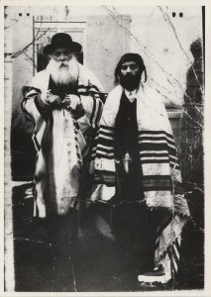
II WOJNA ŚWIATOWA
Wybuch II wojny światowej wieszczył nieuchronny kres istnienia gminy żydowskiej w Warcie. Miasto zostało przyłączone przez Niemców do obszaru III Rzeszy. Okupowane tereny poddano intensywnej germanizacji – zostały zamknięte wszelkie
instytucje,
urzędy,
szkoły,
sklepy,
warsztaty
ŻYDÓW POZBAWIONO JAKICHKOLWIEK PRAW!

Slide 4
Po żydowskich mieszkańcach miasta pozostały ważne ślady: okazałe domy mieszkalne z pozostałościami mezuz, mykwa przy ul. Garncarskiej oraz cmentarz przy ul. Sadowej i Kazimierza Deczyńskiego, który do 1986 r. był kompletnie zaniedbany, zaśmiecony, opuszczony i w większości zdewastowany - setki macew rozbito bądź skradziono.

Slide 5
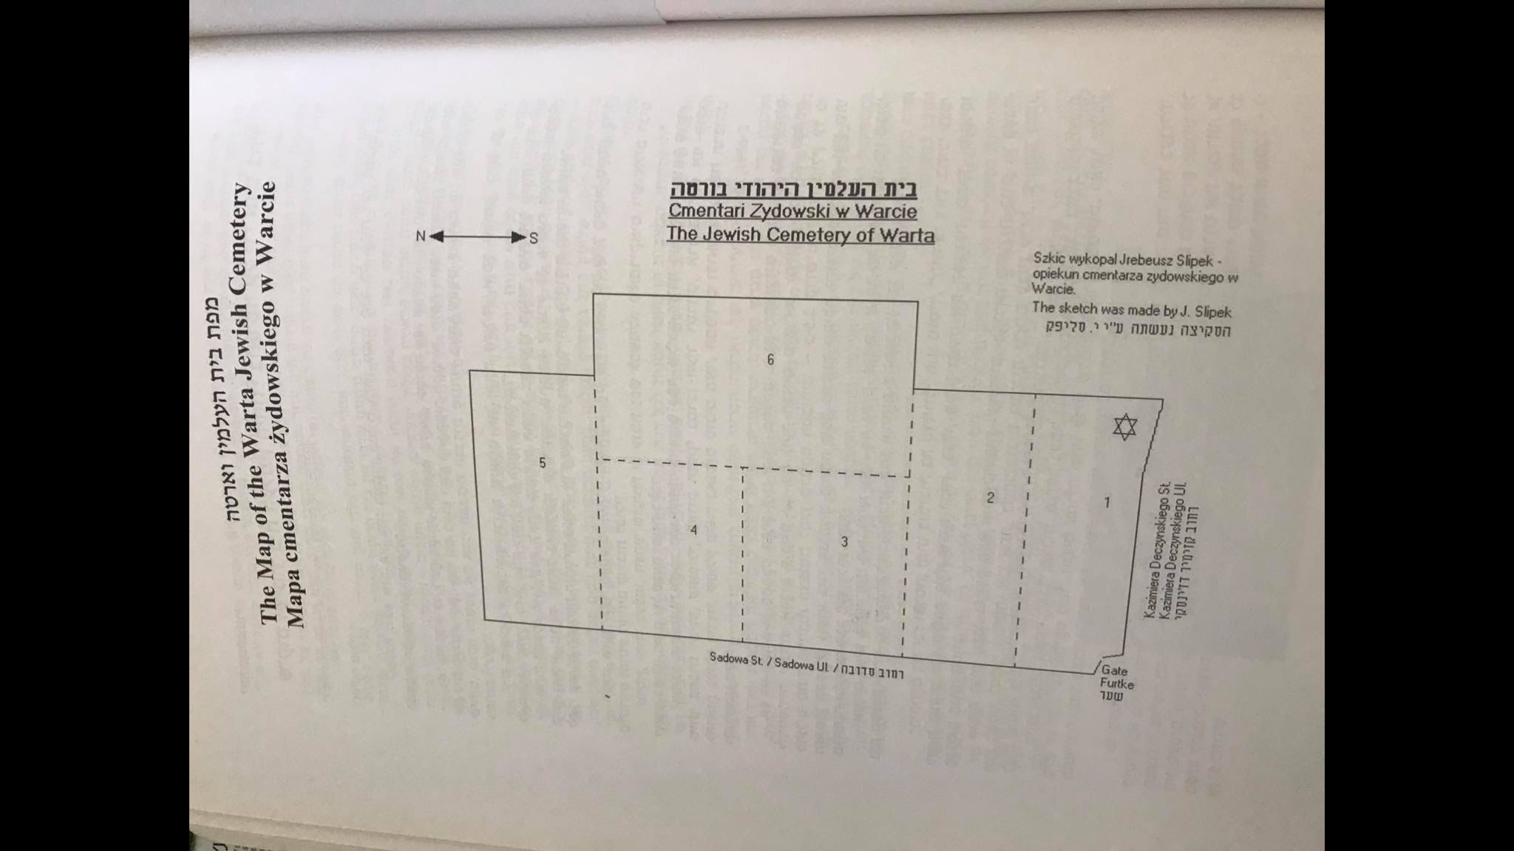

Slide 6
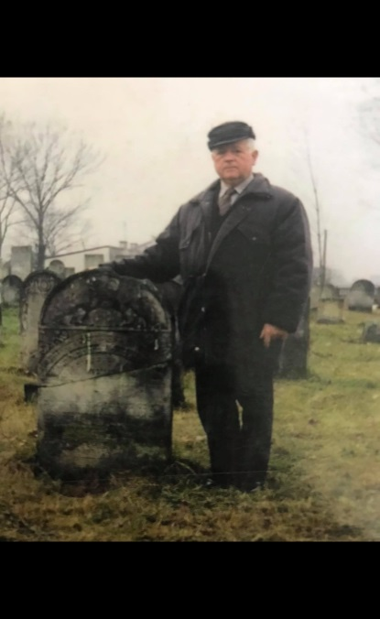
IRENEUSZ ŚLIPEK
W 1984 r. władze miasta wpadły na pomysł "zagospodarowania" cmentarza żydowskiego. Cmentarz miał być zlikwidowany; z pozostawionych płyt nagrobnych planowano utworzyć lapidarium. Walkę z władzami o pozostawienie zabytkowego obiektu podjął p. Ireneusz Ślipek – absolwent seminarium duchownego, chórzysta, miłośnik zabytków, członek Wojewódzkiej Komisji Opieki nad Zabytkami w Sieradzu. Z początkiem roku 1987 własnymi rękoma rozpoczął usuwać śmiecisko z terenu cmentarza, ustawiać nagrobki w ich pierwotnych miejscach, a także nadzorował społeczną akcję budowania ogrodzenia. Za swoją działalność
Ireneusz Ślipek w lipcu 1998 r.
został uhonorowany "Dyplomem
uznania za zasługi dla ochrony zabytków
kultury żydowskiej w Polsce" wręczonym
przez ambasadora Izraela w Polsce
p. Yigala Antebi podczas Festiwalu Kultury
Żydowskiej w Krakowie.

Slide 7
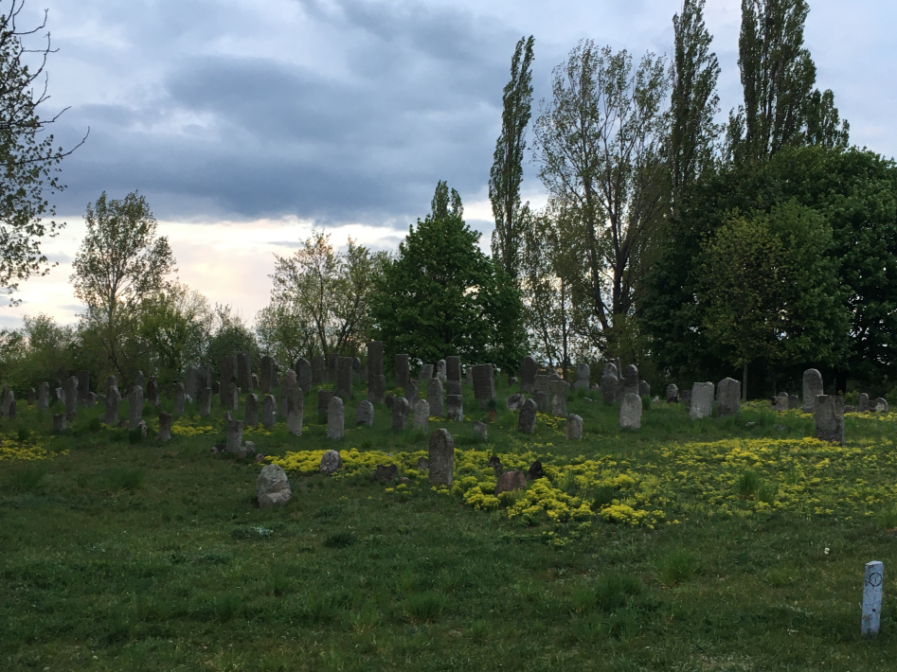
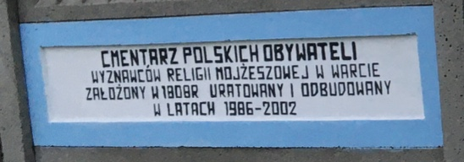
OBECNY WYGLĄD CMENTARZA ŻYDOWSKIEGO W WARCIE

Slide 8
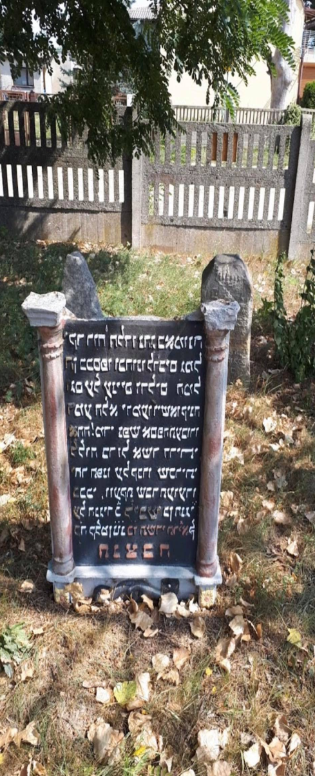
SYMBOLIKA ŻYDOWSKIEJ SZTUKI NAGROBNEJ
Najbardziej charakterystyczną cechą cmentarzy żydowskich są macewy, czyli kamienne tablice nagrobne. Macewa ma zwykle formę prostokąta (szerokość 80-120 cm, wysokość 150-180 cm). Wykonana jest z szarego lub żółtego piaskowca rzadziej granitu lub wapienia. Składa się niewielkiego cokołu, części środkowej z inskrypcją i części reliefowej, gdzie umieszczano płaskorzeźbę, na której w symboliczny sposób prezentowano imię lub przydomek zmarłego, jego zawód albo funkcję, cechy charakteru lub zasługi dla gminy. Często zamiast cech osobowych zmarłego nagrobna płaskorzeźba zawiera symbole wyraźnie związane ze śmiercią. Macewa ma zwykle półkoliste lub trójkątne, rzadziej prostokątne zwieńczenie. Macewy zazwyczaj zwrócone są na wschód. Kiedyś żydowskie nagrobki były niezwykle kolorowe, malowano je najczęściej na żółto, niebiesko lub czerwono. Dziś tylko na nielicznych pozostały ślady kolorowej farby. Na wielu nagrobkach występuje jednocześnie kilka znaków i może być bardzo trudno zinterpretować ich znaczenie. Symbole umieszczone pośrodku są jednak najważniejsze.

Slide 9
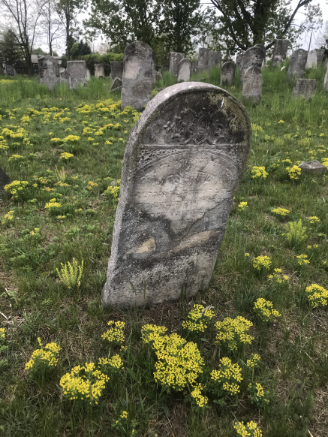
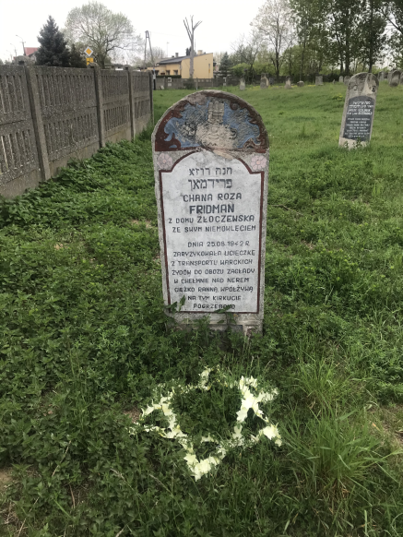
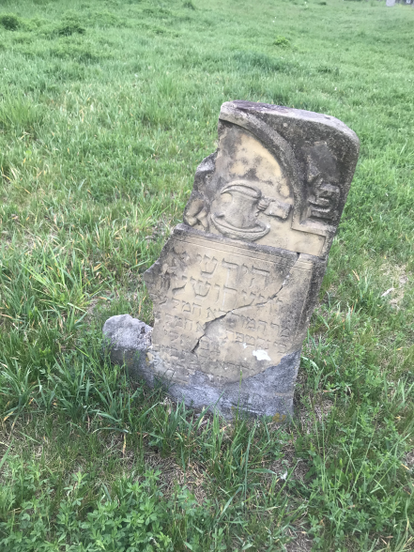
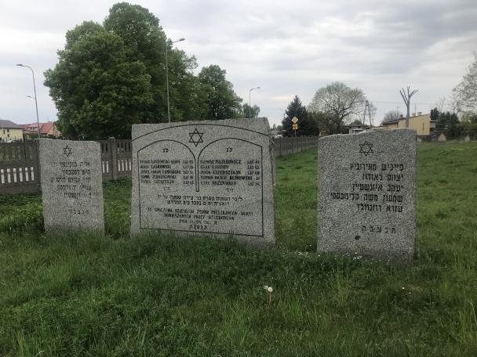
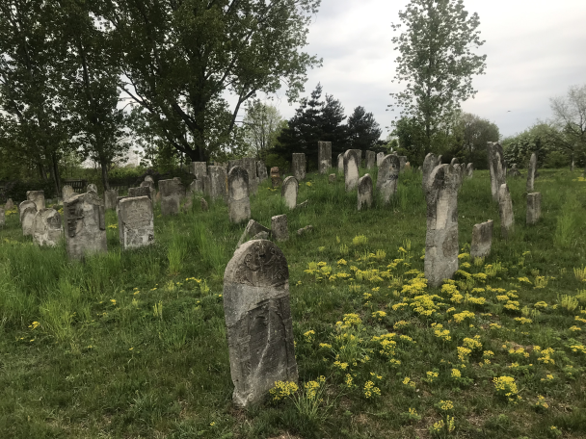
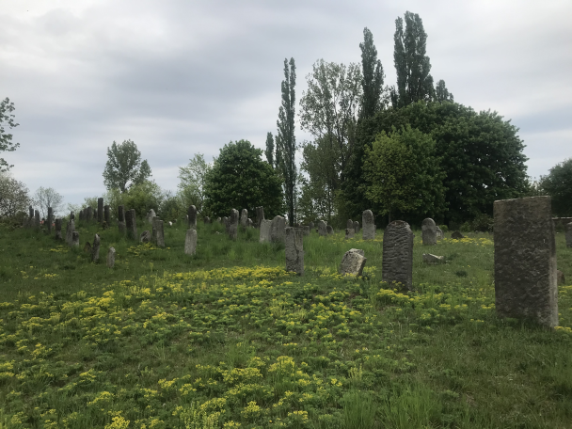
WYGLĄD MACEW

Slide 10
-NAGROBKI MĘŻCZYZN-
a) Nasz niewinny i ukochany ojciec.
b) Nasz umiłowany syn, który był poważnym, młodym człowiekiem.
c) Nasz ukochany ojciec, dobry wierzący człowiek, cieszący się owocami swojej pracy.
d) Prawdomówny i prawy mężczyzna, obrońca pokoju
-NAGROBKI KOBIET-
a) Skromna i dobra kobieta.
b) Skromna i poważna kobieta
c) Prawa i skromna kobieta
Na samej górze macewy i środkowej części inskrypcji możemy spotkać także krótkie słowa bólu po utracie najbliższych, które nierzadko przybierały bardzo piękną i wyszukaną formę.

Slide 11
CIEKAWOSTKI
Do dnia dzisiejszego, jedynie nieliczni spośród tych, którzy przetrwali Holocaust przyjechali zobaczyć co zdziałał Ireneusz Ślipek. Jednym z nich był 72-letni Ruben Gelbart ze szwajcarskiej Lucerny. Gelbart miał 15 lat, gdy naziści zastrzelili jego starszego brata i pochowali na cmentarzu w Warcie. Najmłodszy brat Gelbarta zginął w Chełmnie; rodzice zostali zamordowani w Auschwitz. Gelbart zdołał przeżyć Auschwitz i Buchenwald i stał się najlepszym przyjacielem Ireneusza Ślipka. ’’Ja byłem tak zdumiony i wzruszony, kiedy dowiedziałem się, że ktoś zechciał zaopiekować się cmentarzem’’, powiedział Gelbart w wywiadzie telefonicznym. ’’To, co on czyni, stanowi dla mnie wszystko’’.

Slide 12
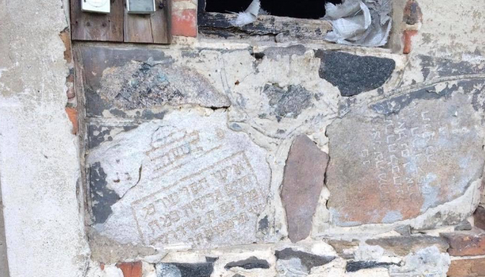
W przedwojennej Polsce istniało 1200 cmentarzy żydowskich. Do dziś przetrwało niewiele z nich. Kirkuty zarastają chaszczami, są zrównywane z ziemią, zamieniane na parkingi i place budów, macewy stające niegdyś na grobach można znaleźć w miejscach, w których znaleźć się nigdy nie powinny (w ścianach i murach wielu budynków, chodnikach i drogach). Jednak warcki cmentarz żydowski trwa w dobrym stanie.

Slide 13
AUTORKI PREZENTACJI:
Agata Potasińska
Natalia Iwankiewicz
Patrycja Wawrzyniak

